Slide 1
Федеральное государственное бюджетное образовательное учреждение высшего образования «Красноярский государственный медицинский университет имени профессора В. Ф. Войно-Ясенецкого» Министерства здравоохранения Российской Федерации Фармацевтический колледж
Презентация к дневнику по производственной практике на базе «Губернские аптеки №296»
Выполнил: Гапеевцев Алексей Николаевич
Общий руководитель: Поземина А.С.
Непосредственный руководитель: Мотыженец А.Ю.
Методические руководитель: Ширяева Е.А.
Красноярск 2023

Slide 2
Вывеска В период с 12 декабря по 24 декабря 2023 года, я проходил практику в аптеке №296 сети «Губернские аптеки», расположенной по адресу г. Красноярск, ул. Северная, 9. На данном слайде изображена вывеска аптеки. Она оформлена по стандарту сети: белая надпись на тёмно-зелёном фоне.

Slide 3
Рабочее место фармацевта представляет из себя небольшое пространство в виде столика, на котором расположен монитор компьютера, сам ПК находится по столешницей. Под монитором - кассовый аппарат, а рядом – принтер для выдачи чеков для клиентов, сводных чеков и чеков по закрытию смены (так называемые «Z-отчёты»).На стойке стоит сканер кизов. Для удобства есть канцелярия.

Slide 4
Стенд с информацией для посетителей оформлен на тёмно-зелёном фоне, документы расположены понятно и аккуратно, они удобны для восприятия посетителей. Расположен с правой стороны от входной двери в торговый зал со стороны улицы.

Slide 5
Торговый зал При входе в аптеку нас встречает главное её помещение – торговый зал. По левую сторону от входа находится льготный отдел с двумя кассами, а прямо – розничный отдел.

Slide 6
Уборочный материал В аптеке уборочный материал хранится в двух шкафах (один с ветошью и дез. ср-вами, а другой – со швабрами и т.д.)

Slide 7
На данном слайде изображены помещения для уборочного материала в открытом виде

Slide 8
Маркировка уборочного материала В аптеке весь уборочный материал должен быть промаркирован, в том числе ветошь. Есть уборочный материал внутренний и внешний.

Slide 9
Санузел представляет собой комнату, разделённую перегородкой. В санузле на стенах развешаны инструкции по уходу за руками сотрудников, по приготовлению дезинфицирующих растворов и т.д.

Slide 10
Административно-бытовая комната аптеки представлена в виде кабинета заведующей аптеки. Здесь расположены: стол с компьютером, принтер, шкафы с документами, сейф для инкассации и т.д.

Slide 11
Зона хранения санитарной и верхней одежды расположены с одном шкафу, разделенном перегородкой, который располагается в комнате персонала. Также на нижних полках можно ставить уличную и рабочую обувь, а сверху оставить аксессуары.

Slide 12
Материальные комнаты В данной аптеке есть 2 материальные комнаты: льготных ЛП и розничных ЛП. В каждой комнате есть несколько шкафов без выдвижных ящиков. В материальной комнате розничных ЛП также есть зона хранения фальсифицированных ЛС и зона карантинного хранения.

Slide 13
Льготный отдел На данном слайде изображена материальная комната льготных ЛП

Slide 14
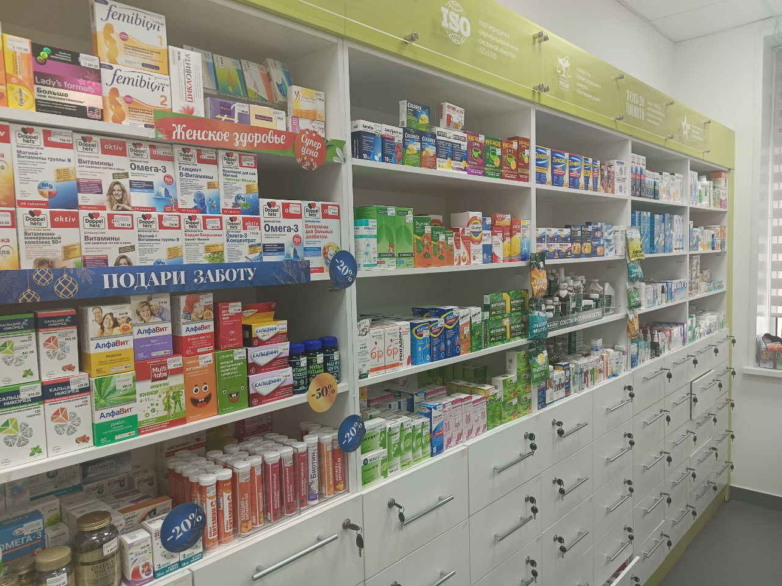
Отделы торгового зала

Slide 15
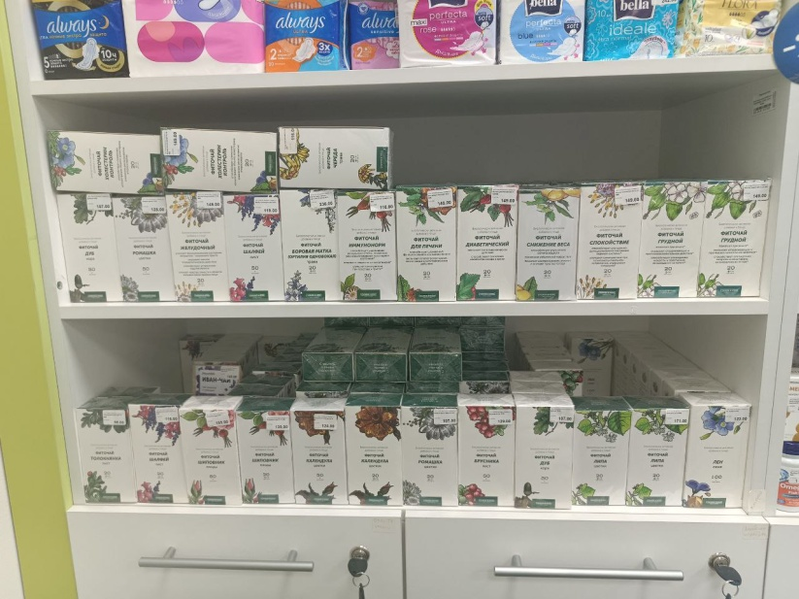
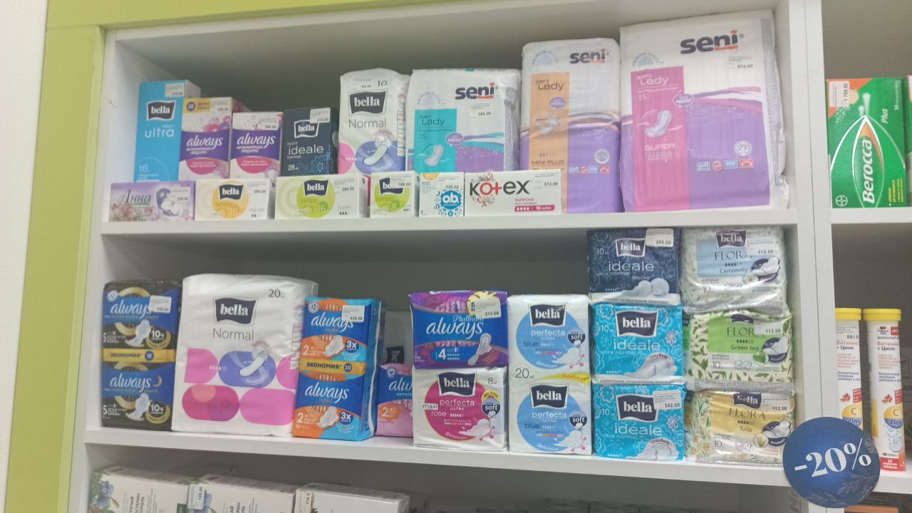
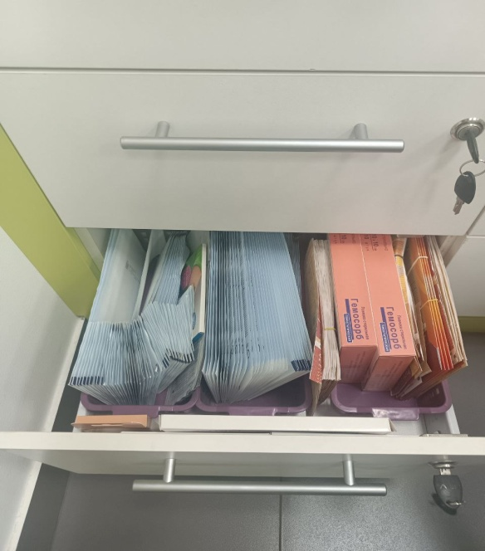
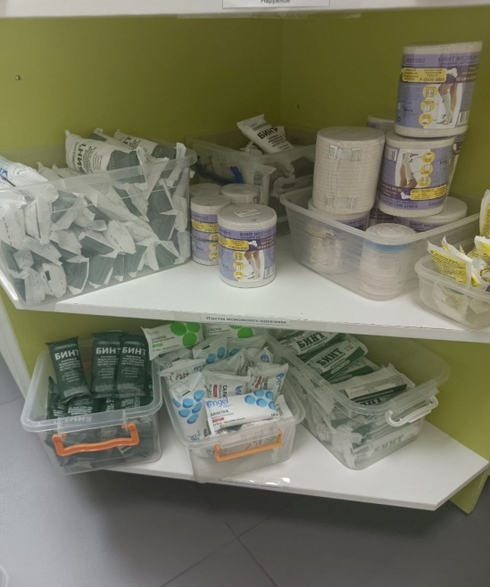
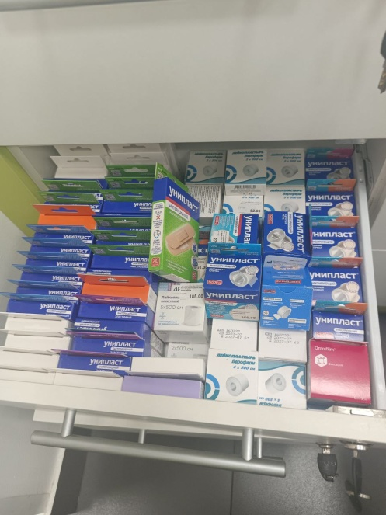
Хранение ЛРС
Парафармацевтика
Перевязочные материалы

Slide 16
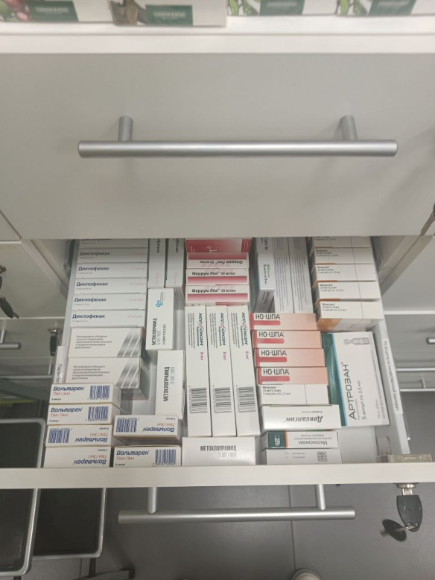
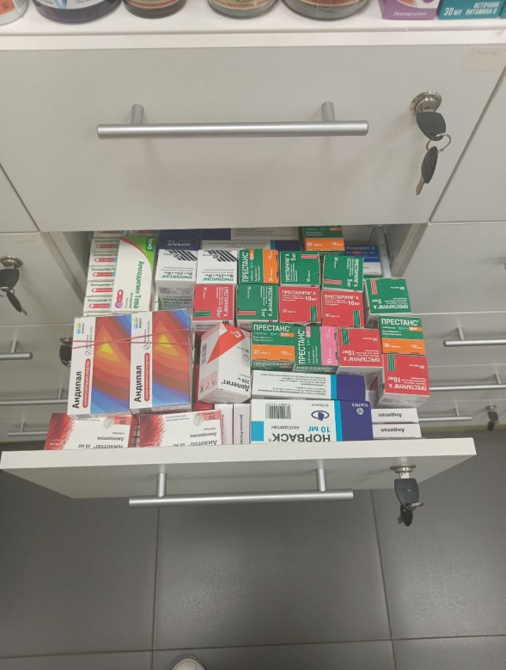
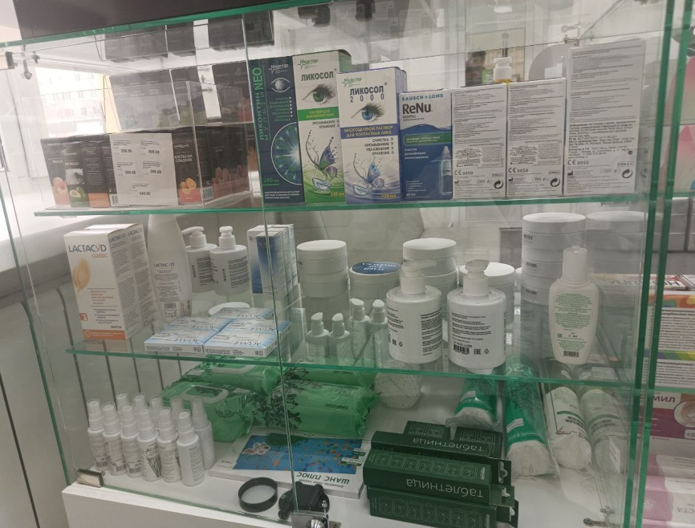
В торговом зале в выдвижных ящиках разложены препараты для внутреннего, местного, наружного применения.

Slide 17
Шкаф для хранения резиновых изделий находится в материальной комнате розничных ЛП, рядом с интернет-заказами. Также здесь расположены маски, подгузники и контейнеры для сбора биоматериала.

Slide 18
Особое хранение Помещение для хранения особых групп препаратов, таких как огнеопасные, взрывчатые и т.д. находится пот шкафом материальной комнаты

Slide 19
Помещение для препаратов, находящихся в карантине, а также фальсифицированные ЛП находятся по правую сторону от особых групп.

Slide 20
Холодильники ЛП, требующие холодовых условий хранения, находятся в холодильниках, которые в свою очередь, находятся в материальной комнате розничных ЛП.

Slide 21
ПКУ В данной аптеке нет помещения для препаратов, стоящих на ПКУ, как и самих препаратов

Slide 22
Тара для сбора медицинских отходов находится в санузле в углу под раковиной.

Slide 23
Спасибо за внимание!

